Slide 1

软件项目管理
北京邮电大学软件学院
韩万江
chapter__11

Slide 2
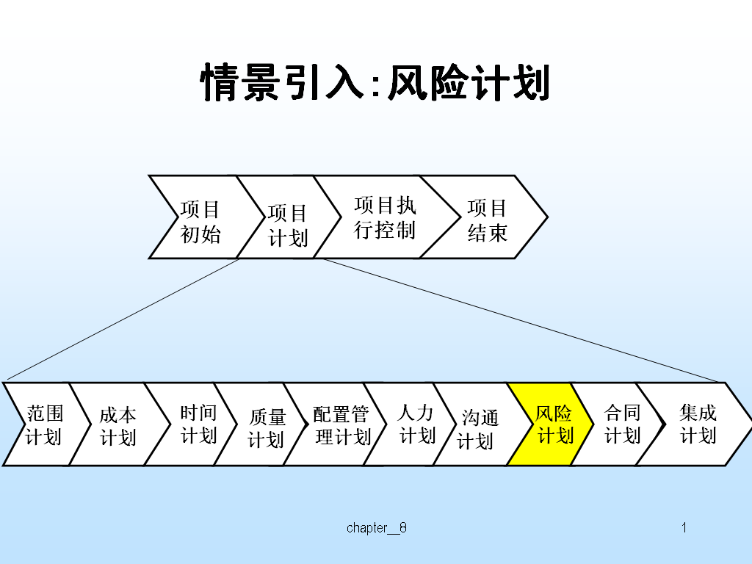
情景引入:风险计划
chapter__11

Slide 3
软件项目中的风险举例
不断变换的需求
低劣的计划和估算
不可信赖的承包人
人员问题
技术失败
政策的变化
。。。
chapter__11

Slide 4
引言
Rothfeder 1988:对600家成功的公司调查，35%有项目失控的经历
Jones 1991:大型项目按时完成的概率几乎为0，被取消的概率与赌博一样
Tom Gilb：如果你不主动地击败风险，他们就会主动击败你的
chapter__11

Slide 5
软件项目管理
第 11 章
软件项目风险管理计划
chapter__11

Slide 6
本章要点
一、软件项目风险基本概念
二、软件项目风险管理的过程
三、软件项目风险管理计划
四、案例分析
chapter__11

Slide 7

风险的定义
损失发生的不确定性；
对潜在的，未来可能发生损害的一种度量
chapter__11

Slide 8
项目风险的三要素
一个事件
事件发生的概率
事件的影响
chapter__11

Slide 9
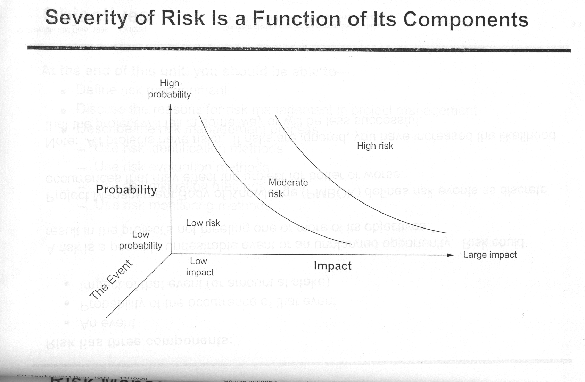
风险图示
项目风险
chapter__11

Slide 10
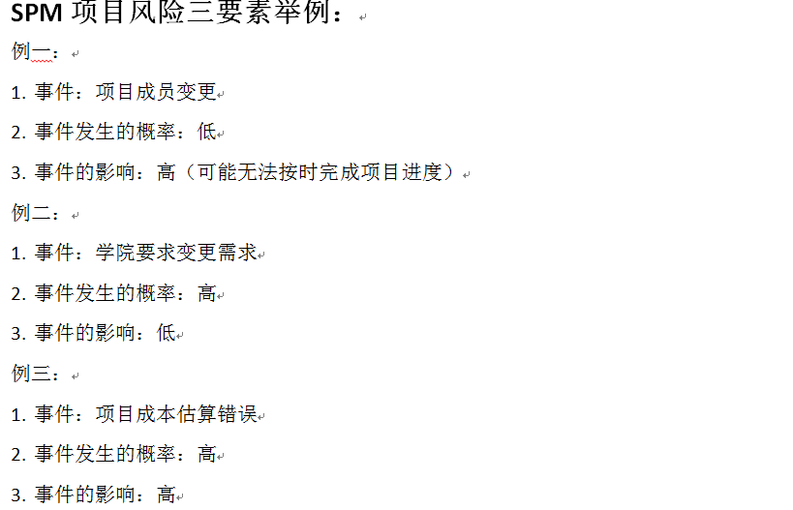
情景项目:项目风险
:项目风险举例(三要素)
chapter__11

Slide 11
风险类型
预测角度
  已知风险－Known known
  可预测风险-Known unknown
  不可预测风险-unknown unknown
范围角度
  商业风险、管理风险、人员风险、技术风险、开发环境风险、客户风险、过程风险、产品规模风险等
chapter__11

Slide 12
风险的基本性质
风险的客观性
风险的不确定性
风险的不利性
风险的可变性
风险的相对性
风险同利益的对称性
chapter__11

Slide 13
本章要点
一、软件项目风险基本概念
二、软件项目风险管理的过程
三、软件项目风险管理计划
四、案例分析
chapter__11

Slide 14
风险管理的四个过程
风险识别
风险评估
风险规划
风险控制
chapter__11

Slide 15
1--风险识别
风险识别是试图通过系统化地确定对项目计划的威胁，识别已知和可预测的风险。
chapter__11

Slide 16
风险识别
风险标识
方法
风险表
输入
chapter__11

Slide 17
风险识别方法
德尔菲方法
头脑风暴法
情景分析法
面谈法
风险条目检查表
chapter__11

Slide 18
检查表—实例
你以前是否曾与这个客户合作过；
该客户是否很清楚需要什么；他能否花时间把需求写出来；
该客户是否同意花时间召开正式的需求收集会议，以确定项目范围；
该客户是否愿意参加复审工作；
待开发的软件是否需要使用新的或未经证实的硬件接口；
是否有足够的人员可用；
chapter__11

Slide 19
风险条目检查表
检查表法是利用检查表作为风险识别的工具
检查表法是根据风险要素建立软件项目的风险条目列表
列表中列出所有与风险因素有关的提问
可以使管理者集中识别常见的类型中的已知和可预测的风险
有研究表明：IT项目常常存在一些共同的风险源
chapter__11

Slide 20
检查表风险识别类型域
产品规模
商业影响
客户相关：
过程定义:
开发技术
开发环境
人员数目及经验
chapter__11

Slide 21
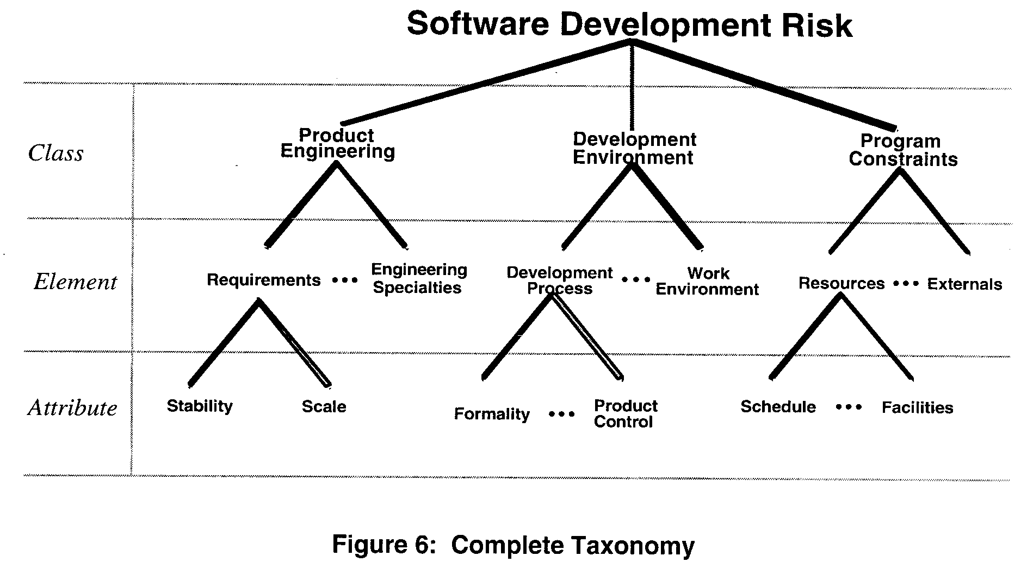
SEI风险识别检查表
chapter__11

Slide 22
Product Engineering
Requirements
  Stability
  Completeness
  Clarity
  Validity
  Feasibility
  Precedent
  Scale
Design
  Functionality
  Difficulty
  Interfaces
  Performance
  Testability
  Hardware Constraints
  Non Developmental software
Code and Unit test
  Feasibility
  Testing
  Coding/Implementation
Integration and Test
  Environment
  Product
  System
Engineering Specialties
  Maintainability
  Reliability
  Safety
  Security
  Human Factors
  Specification
chapter__11

Slide 23
Development Environment
Management Process
  Planning
  Project Organization
  Management Experience
  Program Interfaces
Management Methods
  Monitoring
  Personnel Management
  Quality Assurance
  Configuration Management
Development process
  Formality
  Suitability
  Process Control
  Familiarity
  Product control
Development System
  Capacity
  Suitability
  Usability
  Familiarity
  Reliability
  System Support
  Deliverability
Work Environment
  Quality Attitude
  Cooperation
  Communication
  Morale
chapter__11

Slide 24
Program Constraints
Resources
  Schedule
  Staff
  Budget
  Facilities
Contract
  Type of Contract
  Restriction
  Dependence
Program Interfaces
  Customer
  Associate Contractors
  Subcontractors
  Prime Contractor
  Corporate Management
  Vendors
  Politics
chapter__11

Slide 25
基于生存期的检查表
初始阶段
  项目范围不明确
  用户参与少或与用户沟通少，。。。。。
设计阶段
  项目队伍缺乏经验
  漏项，。。。。。。
实施阶段
  程序员开发能力差
  项目范围改变，。。。。
收尾阶段
  质量差
  客户不满意，。。。。。
chapter__11

Slide 26
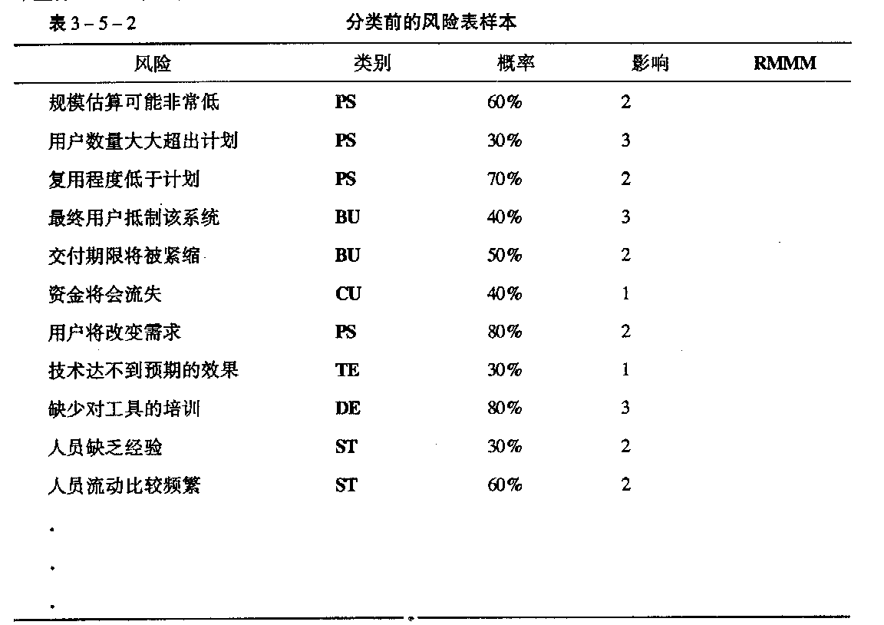
风险识别的结果
chapter__11

Slide 27
2--风险评估
确定风险发生概率的估计和评价，项目风险影响范围的分析和评价，项目风险后果严重程度的估计和评价，以及对于项目风险发生时间的估计和评价。
chapter__11

Slide 28
风险评估
分析
  风险发生的概率，确定发生的可能性（P）
  风险后果，发生后对项目目标的影响（I）
  风险值，风险的严重程度R=F(P,I)
chapter__11

Slide 29
风险评估
确定优先次序
  按风险的严重性排序
  确定最需要关注的TOP 10风险
chapter__11

Slide 30
试验一
A:直接获得100美元
B:投掷一次硬币,如果是正面,你会获得250美元,如果背面,你必须支付50美元
chapter__11

Slide 31
试验二
A:你原本有500美元,结果被别人强行拿走100美元
B:你原本有400美元,投掷一次硬币,如果正面,你会获得200美元,如果背面,你必须支付200美元
chapter__11

Slide 32
风险评估的方法-定性风险评估
定性评估风险概率及后果
chapter__11

Slide 33
风险概率
风险概率值：
  >没有可能（0）
  <确定（1）
风险概率度量：
  高、中、低
  极高、高、中、低、极低
  不可能，不一定，可能和极可能
  等等
chapter__11

Slide 34
风险后果（影响）
风险后果
  风险影响项目目标的严重程度
  从无影响到无穷大
风险后果度量
  高、中、低
  极高、高、中、低、极低
  灾难，严重，轻微，可忽略
  等等
chapter__11

Slide 35
风险概率及后果估计-矩阵图
P R I | Low | Medium | High
High | L | H | H
Medium | L | H | H
Low | L | M | M
chapter__11

Slide 36
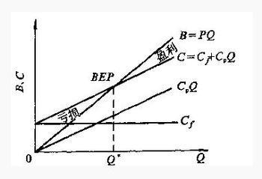
风险评估的方法-定量风险评估
盈亏平衡分析
模拟
访谈
决策树分析
。。。。。。
chapter__11

Slide 37
访谈
确定概率分布模型
领域专家访谈，信息采集
chapter__11

Slide 38
举例-基于正态分布进度风险评估
T=E+1SD
=13.5+1.07=14.5
P=50%+68. 3%/2=85%
-3SD
-2SD
E
+2SD
-1SD
+1SD
+3SD
68.3%
95.5%
99.7%
chapter__11

Slide 39
决策树分析
决策树分析是一种图表分析方法
提供项目所有可供选择的行动方案，行动方案之间的关系，行动方案的后果以及发生的概率
提供选择一个最佳方案的依据
chapter__11

Slide 40
决策树分析与EMV ( Expected Monetary Value)
损益期望值是决策树的一种计算值
根据风险发生的概率计算出一种期望的损益
例如：
某行动方案成功的概率是50%，收益是10
EMV=10*50%=5
chapter__11

Slide 41
决策树分析例子—风险值？
高性能：P=30%, outcome=550,000
EMV=550,000* 30%=165000
成功：P=70%
低性能：P=70%, outcome=- 100,000
EMV=-100,000* 70%=-70000
EMV=95,000*70%=66500
实施后：EMV=6,500
失败：P=30%, outcome= -200,000
EMV=-200,000*30%=-60000
不实施
chapter__11
EMV=0

Slide 42
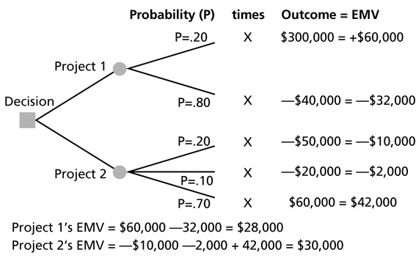
决策树分析例子
chapter__11

Slide 43
试验一结果
EMV=$100
Choice1:You will get $100
decision
P=50%, outcome=&250
EMV=$125
Choice2
EMV=$100
P=50%, outcome=-&50
EMV=-$25
chapter__11

Slide 44
试验二结果
EMV=$400
Choice1: You have $500,but $100 of it is stolen away
decision
P=50%, outcome=&600
EMV=$300
Choice2: You have $400.
EMV=$400
P=50%, outcome=&200
EMV=$100
chapter__11

Slide 45
课堂练习
利用决策树风险分析技术来分析如下两种情况的，以便决定你会选择哪种方案：（要求画出决策树）
方案１：随机投掷硬币两次，如果两次投掷的结果都是硬币正面朝上，你将获得１０元；投掷的结果背面每朝上一次你需要付出１.５元。
方案２：随机投掷硬币两次，你需要付出２元；如果两次投掷的结果都是硬币正面朝上，你将获得１０元。
chapter__11

Slide 46
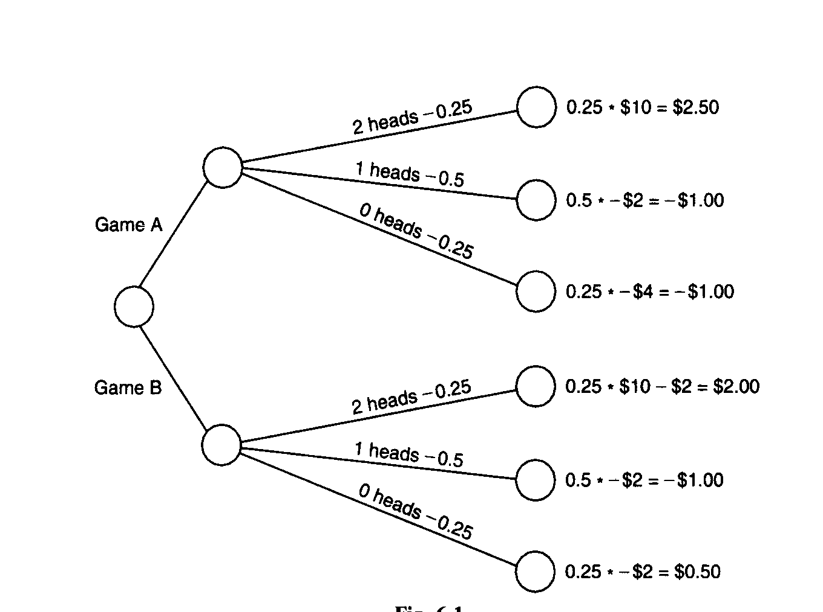
课堂练习答案
10元
0.25*10=$2.5元
0.5*-1.5=-0.75元
0.25*-3=--$0.75元
-1.5元
-3元
GameA:EMV=1
8元=10-2
0.25*8=2元
0.5*-2=-1元
0.25*-2=-0.5元
-2元
-2元
chapter__11
GameB:EMV=0.5

Slide 47
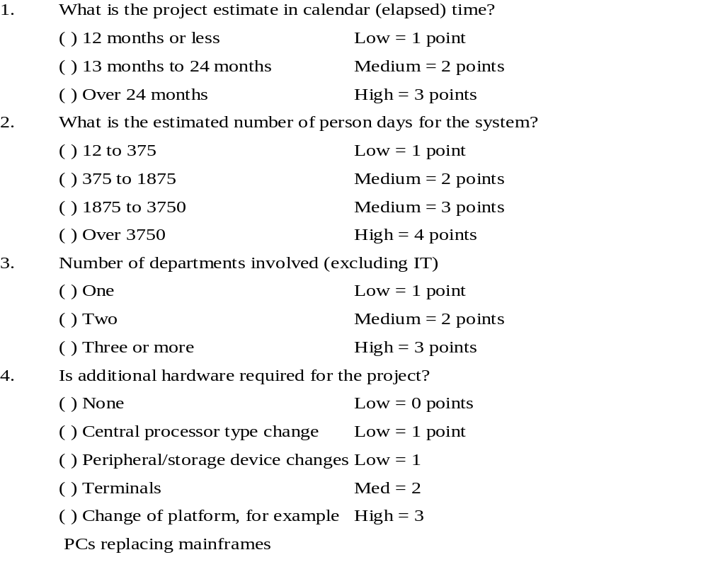
McFarlan’s Risk Questionnaire
chapter__11

Slide 48
风险评估结果实例
排序
输入
风险事件
可能性
影响
风险值
采取的措施
1
系统设计评审
没有足够的时间进行产品测试
70%
50%
35%
2
WBS
对需求的开发式系统标准没有合适的测试案例
20%
80%
16%
3
需求和计划
采用新技术可可能导致进度的延期
50%
30%
15%
。。。
chapter__11

Slide 49
3--风险规划
针对风险分析的结果，为提高实现项目目标的机会，降低风险的负面影响而制定风险应对策略和应对措施的过程，即制定一定的行动和策略来对付、减少、以至于消灭风险事件
chapter__11

Slide 50
风险规划的主要策略
回避风险
转移风险
损失控制
自留风险
chapter__11

Slide 51
-回避风险
回避风险是对所有可能发生的风险尽可能的规避，采取主动放弃或者拒绝使用导致风险的方案
例如放弃采用新技术
chapter__11

Slide 52
-回避风险
注意事项
对风险有足够的认识
当其他风险策略不理想的时候，可以考虑
可能产生另外的风险
不是所有的情况都适用的
chapter__11

Slide 53
-转移风险
转移风险是为了避免承担风险损失，有意识将损失或与损失有关的财务后果转嫁出去的方法:例如
  出售
  分包
  开脱责任合同
  保险
chapter__11

Slide 54
-损失控制
损失预防
损失抑制
chapter__11

Slide 55
-自留风险
由项目组织自己承担风险事故所致损失的措施。
自留风险的类型
  主动自留风险和被动自留风险
  全部自留风险和部分自留风险
chapter__11

Slide 56
实例
人员的频繁流动是一项风险，基于过去的历史和管理经验，频繁流动可能性的估计值为70%，开发时间增加15%，总成本增加12%，为了缓解这一风险，项目经理是采取的策略：
chapter__11

Slide 57
实例-”损失控制”策略的步骤
与现有人员讨论人员流动的原因
建立良好的项目组织和通信渠道，以使大家能够了解每个有关的开发活动的信息
指定文档标准并建立相应的机制，以保证文档能够及时建立
对所有工作组织细致的评审，使大多数人能够按计划进度完成自己的工作
项目启动时，做好会出现人员流动的准备，采取一些技术以确保人员的一旦离开后，项目仍然能继续
chapter__11

Slide 58
风险管理应对计划
排序
输入
风险事件
可能性
影响
风险值
采取的措施
1
系统设计评审
没有足够的时间进行产品测试
70%
50%
35%
1．采取加班的方法
2．修改计划去掉一些任务
3．与客户商量延长一些时间
2
WBS
对需求的开发式系统标准没有合适的测试案例
20%
80%
16%
找专业的测试公司完成测试工作
3
需求和计划
采用新技术可可能导致进度的延期
50%
30%
15%
1．培训开发人员
2．找专家作指导
3．采取边开发边学习的方法，要求他们必须在规定的时间内掌握技术
。。。
chapter__11

Slide 59
4--控制风险－项目跟踪控制
实施和跟踪风险管理计划
确保针对风险策略正在合理使用
监视剩余的风险和识别新的风险，
收集可用于将来的风险分析信息
chapter__11

Slide 60
本章要点
一、软件项目风险基本概念
二、软件项目风险管理的过程
三、软件项目风险管理计划
四、案例分析
chapter__11

Slide 61
风险管理计划
风险应对计划（top 10清单）
岗位职责
时间
预算
追踪等等
chapter__11

Slide 62
任务
任务
可能的风险
可能的风险
产生的阶段
产生的阶段
产生的原因
产生的原因
避免的措施
避免的措施
发生后的处理
任务
发生后的处理
任务
可能的风险
可能的风险
产生的阶段
产生的阶段
产生的原因
产生的原因
避免的措施
避免的措施
发生后的处理
发生后的处理
制定设计阶段的规范和标准
时间风险
项目准备
需制定的规范和标准较多，而同时需完成其他工作，使得可使用的时间和资源有限
制定设计阶段的规范和标准
时间风险
项目准备
需制定的规范和标准较多，而同时需完成其他工作，使得可使用的时间和资源有限
制定设计阶段的规范和标准
时间风险
项目准备
需制定的规范和标准较多，而同时需完成其他工作，使得可使用的时间和资源有限
制定设计阶段的规范和标准
时间风险
项目准备
需制定的规范和标准较多，而同时需完成其他工作，使得可使用的时间和资源有限
开发环境确认
资源风险
系统设计
由于设备未到位导致延误开发
开发环境确认
资源风险
系统设计
由于设备未到位导致延误开发
开发环境确认
资源风险
系统设计
由于设备未到位导致延误开发
开发环境确认
资源风险
系统设计
由于设备未到位导致延误开发
管理系统设计
技术风险
系统设计
基于TeMIP平台开发SDH专网管理系统对于公司乃至国内都是全新的课题，由于技术的掌握程度和经验的欠缺
在系统设计前请TeMIP专家进行相关培训
该换成其他的技术实现
管理系统设计
技术风险
系统设计
基于TeMIP平台开发SDH专网管理系统对于公司乃至国内都是全新的课题，由于技术的掌握程度和经验的欠缺
在系统设计前请TeMIP专家进行相关培训
管理系统设计
技术风险
系统设计
基于TeMIP平台开发SDH专网管理系统对于公司乃至国内都是全新的课题，由于技术的掌握程度和经验的欠缺
管理系统设计
技术风险
系统设计
基于TeMIP平台开发SDH专网管理系统对于公司乃至国内都是全新的课题，由于技术的掌握程度和经验的欠缺
在系统设计前请TeMIP专家进行相关培训
对功能规格和系统设计的调整
时间风险
α0版本开发
评测结果对功能规格和系统设计影响较大
对功能规格和系统设计的调整
时间风险
α0版本开发
评测结果对功能规格和系统设计影响较大
对功能规格和系统设计的调整
时间风险
α0版本开发
评测结果对功能规格和系统设计影响较大
对功能规格和系统设计的调整
时间风险
α0版本开发
评测结果对功能规格和系统设计影响较大
α0版本开发
时间风险
α0版本开发
由于学习曲线过长延误时间
α0版本开发
时间风险
α0版本开发
由于学习曲线过长延误时间
α0版本开发
时间风险
α0版本开发
由于学习曲线过长延误时间
α0版本开发
时间风险
α0版本开发
由于学习曲线过长延误时间
系统测试
资源风险
α0版本开发
开发人员与SQA人员对工作站和服务器使用的争夺
系统测试
资源风险
α0版本开发
开发人员与SQA人员对工作站和服务器使用的争夺
系统测试
资源风险
α0版本开发
开发人员与SQA人员对工作站和服务器使用的争夺
系统测试
资源风险
α0版本开发
开发人员与SQA人员对工作站和服务器使用的争夺
MD现场调试
资源风险
α1版本开发
由于设备问题延误现场调试
MD现场调试
资源风险
α1版本开发
由于设备问题延误现场调试
MD现场调试
资源风险
α1版本开发
由于设备问题延误现场调试
MD现场调试
资源风险
α1版本开发
由于设备问题延误现场调试
现场运行环境确认
资源风险
α2版本开发
由于设备问题延误验收测试的进行
现场运行环境确认
资源风险
α2版本开发
由于设备问题延误验收测试的进行
现场运行环境确认
资源风险
α2版本开发
由于设备问题延误验收测试的进行
现场运行环境确认
资源风险
α2版本开发
由于设备问题延误验收测试的进行
chapter__11

Slide 63
风险应对计划清单
风险计划清单
chapter__11

Slide 64
风险管理推荐的措施
软件项目计划包括风险管理计划
任选风险管理负责人
使用TOP TEN风险清单，主要的风险管理工具
建立匿名风险汇报渠道
chapter__11

Slide 65
风险、高风险、冒险
风险范围的极限，计划过于紧张，就是冒险
风险计划可以帮助说明项目困境
避免冒险项目
chapter__11

Slide 66
本章要点
一、软件项目风险基本概念
二、软件项目风险管理的过程
三、软件项目风险管理计划
四、案例分析
chapter__11

Slide 67
案例分析
“校务通系统” 项目风险计划：
风险计划
chapter__11

Slide 68
情景项目:风险计划
SPM风险计划要求： TOP 清单的形式给出SPM项目的风险
风险事件
风险排序
风险应对策略
chapter__11

Slide 69
小结
风险管理的四个过程
风险管理计划
  风险管理的主要工具—TOP 10风险清单
chapter__11

